Slide 1
Plesso «Rodari» Insegnante: Rega Maria Vita Sezione: R Anni: 3, 4, 5
Campo di esperienza di riferimento: conoscenza del mondo
<<la frutta della primavera>>

Slide 2
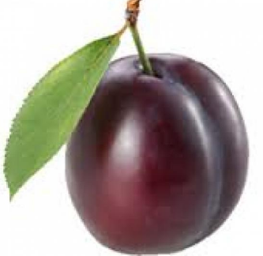
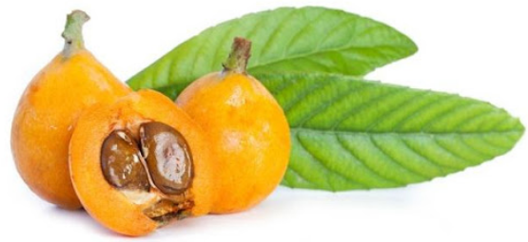
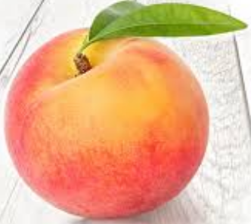
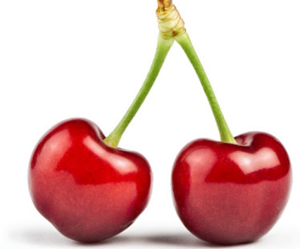
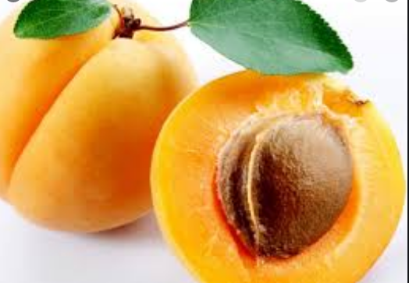
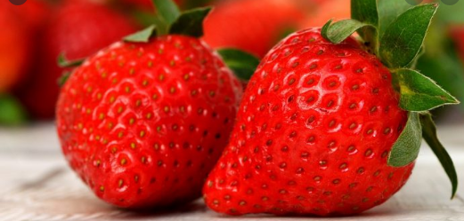
Frutta di primavera ATTIVITA’: individua il nome dei seguenti frutti e scrivilo sotto ogni elemento
Cerchia i frutti che contengono un solo nòcciolo.

Slide 3
Impara la filastrocca della fragola: La ninna nanna delle fragole
Una fragola per gli occhi blu
sette fragole, un naso all’insù
un cestino con tre fragoline
e due piccole dolci manine.
Una fragola per due piedini
e i pensieri di dieci bambini
per un bimbo che già fa la nanna,
un bel sogno di fragole e panna!

Slide 4
Aspetto un vostro video in cui recitate la filastrocca!
Buon lavoro!

